Slide 1
Занимательный час зоологии. Рыбы.
Учитель биологии МБОУ СОШ № 47
Андронова Людмила Ярославна
г.о. Самара

Slide 2
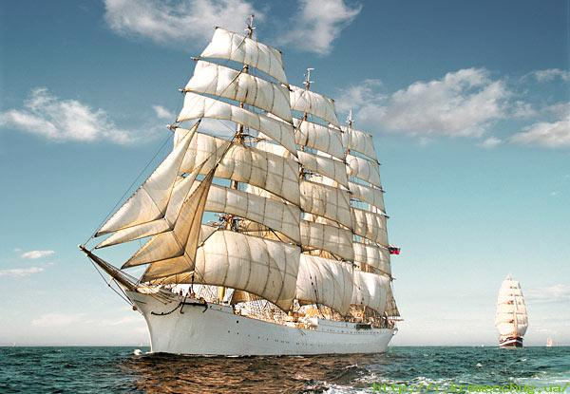
Приглашаем всех на наш корабль

Slide 3
Индонезия Окунь – брызгун Внимание!!! Охота…

Slide 4
Луна-рыба

Slide 5
Пандаки- крошечные рыбки

Slide 6
Морская игла
В ней нитки нет и нет ушка,
Нет плавников среди брюшка;
Игла от года к году
Всё шьёт морскую воду.
Шьёт не спеша- куда спешить?
Ведь море всё равно не сшить!

Slide 7
Морской конёк
В море, в зарослях игривых,
Вьётся пламя огонька-
Раздувают воды гриву
Норовистого конька;
Видит он любую норку,
За добычей смотрит зорко.
Не зевай, глупыш- рачок :
От врага- один скачок!

Slide 8
Милан- налим
Название какого европейского города надо прочитать справа налево, чтобы получить название рыбы?

Slide 9
Сом
Он в самом омуте живёт-
Хозяин глубины.
Имеет он огромный рот,
А глазки чуть видны.

Slide 10
Какие рыбы?
Тапвол Секрат
Знаас Бовал
Егмас Млина
Торес Дукса
Алгбеу Арьсак

Slide 11
Ответы
Плотва Треска
Сазан Вобла
Семга Налим
Осетр Судак
Белуга Карась

Slide 12
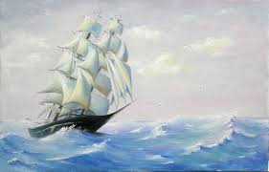
Всем спасибо и до новых встреч на часе занимательной зоологии!

